Slide 1



A.A. 2024/25
Università di Napoli Federico II
Corso di Software Architecture Design
SAD SECURITY
Antonio Napolitano M63001464
Sabatino Veturo M63001477
Prof. Anna Rita Fasolino

Slide 2
Introduzione
L’applicazione che verrà presentata nella seguente presentazione è denominata SAD Security e nasce dall’idea di avvicinare lo studio delle discipline IT quanto più possibile alla dimensione pratica e reale partendo dal punto di vista che discipline di questo tipo, oltre a prestarsi alla ricerca, nascono per analizzare e risolvere problemi reali.
SAD Security è una webapp che permette di unire questi due concetti dando la possibilità di imparare giocando proponendosi come strumento di e-learning di supporto agli studi in un contesto didattico in cui i docenti propongono agli studenti delle challenge che possono essere risolte in piena autonomia; gli unici strumenti richiesti sono un qualsiasi strumento informatico che abbia connessione ad internet e la possibilità di eseguire una connessione SSH.
La gestione della piattaforma viene fatta completamente in browser sia per quanto riguarda gli admin (i docenti che si occuperanno di fornire le challenge) che per gli studenti che intendono utilizzare questo strumento.

Slide 3
Attori
Professori: Sono gli attori che rendono possibili la maggior parte delle operazioni degli studenti. Hanno il compito di creare le classi, alle quali gli studenti possono iscriversi, e di rendere disponibili le challenge agli studenti di ciascuna classe.
Studenti: Sono i principali protagonisti della piattaforma. Possono iscriversi alle varie classi, avviare e completare i laboratori oltre che consultare i risultati degli altri utenti.

Slide 4
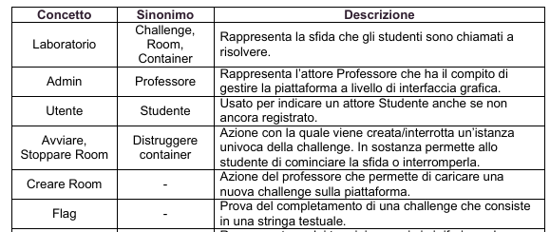
Concetti

Slide 5
Esempi di requisiti
Funzionali:
REQF#06 - L'applicazione deve fornire un comando allo studente per una connessione esterna con la room.
REQF#07 - Il professore può creare classi.
REQF#08 - Il professore può creare nuove room da associare ad una classe.
Non funzionali:
REQNF#01 - Il limite di laboratori eseguibili in contemporanea per uno studente è pari ad uno.

Slide 6
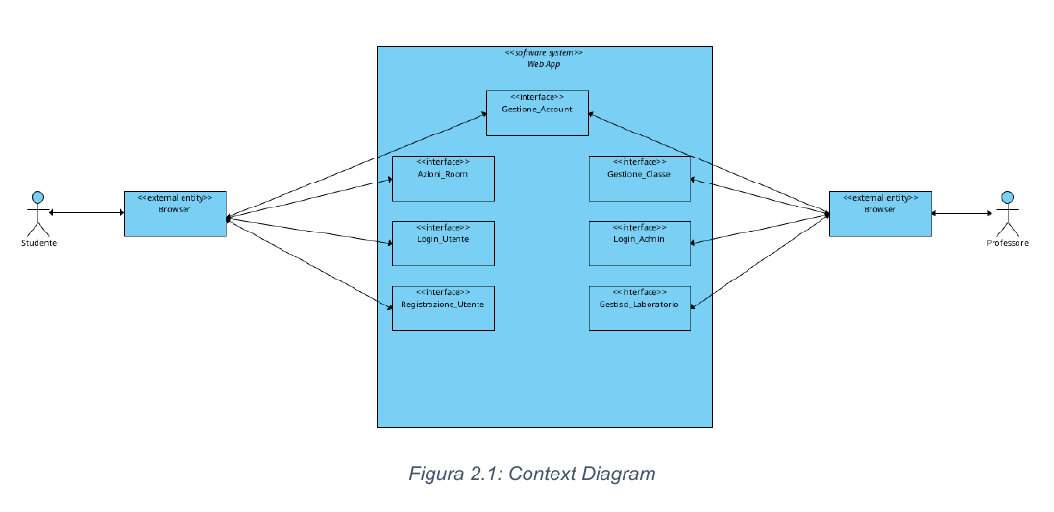
Context diagram

Slide 7
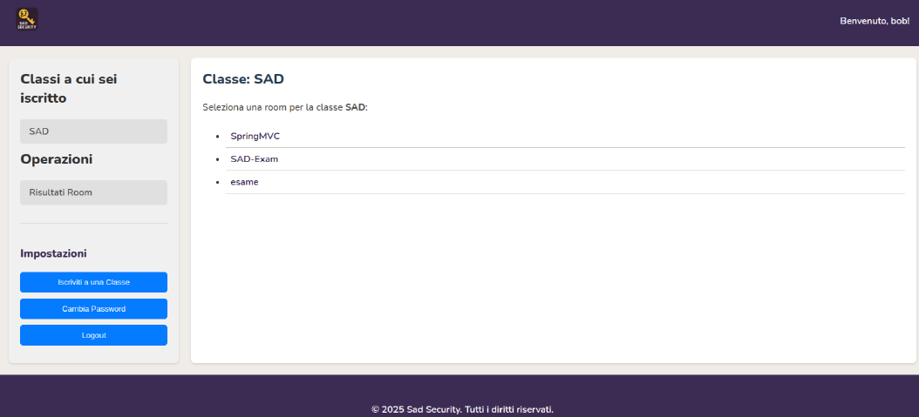
Controllo room studente

Slide 8
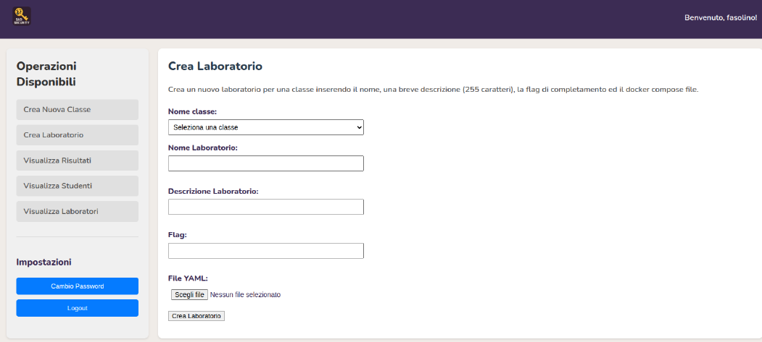
Controllo room professore

Slide 9
Casi d’uso
Registrazione Studente
Cambio Password
Login Studente
Login Professore
Iscrizione Classe
Avvio Room
Creazione Room
Creazione Classe
Inserimento Flag
Visualizzazione Risultati
Visualizzazione Room
Visualizzazione Studenti

Slide 10
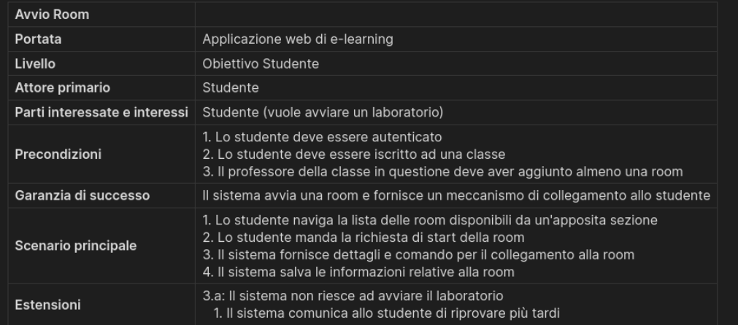
Focus: Avvio laboratorio

Slide 11
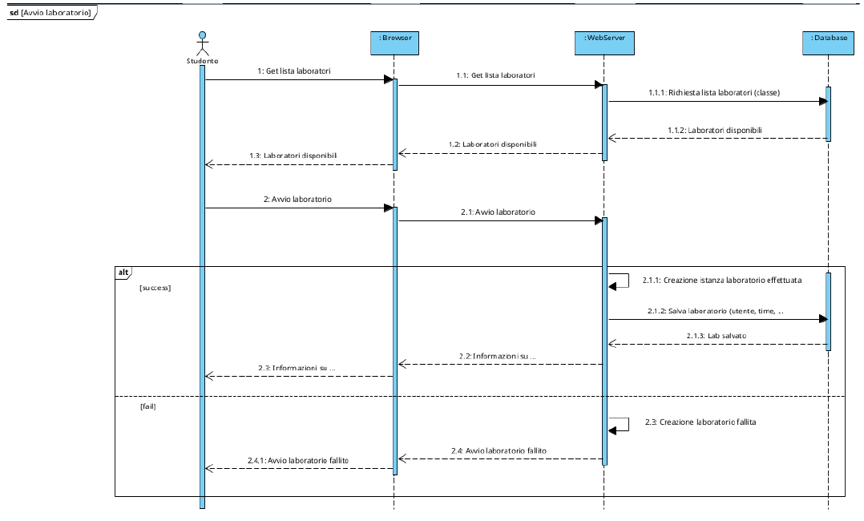
Focus: Avvio laboratorio

Slide 12
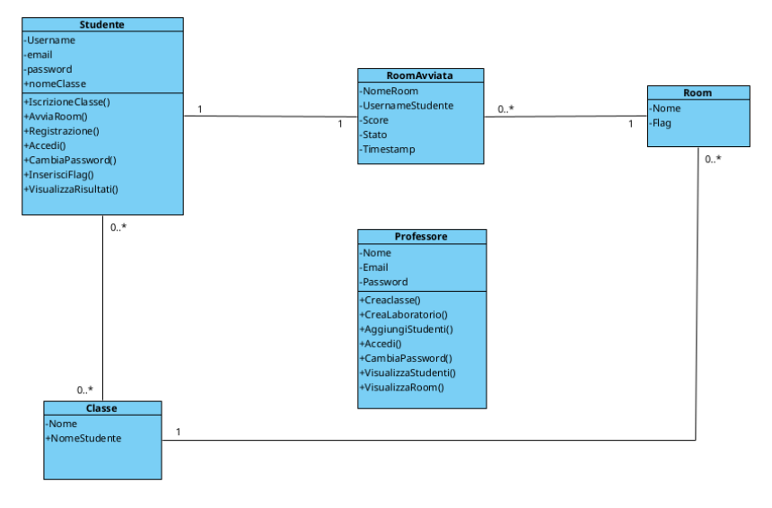
Class diagram

Slide 13
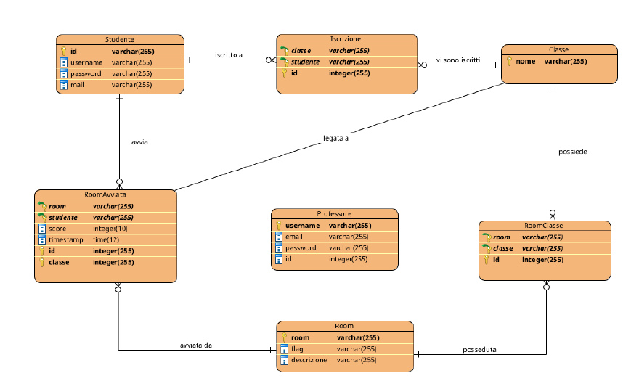
Entity Relation Diagram

Slide 14
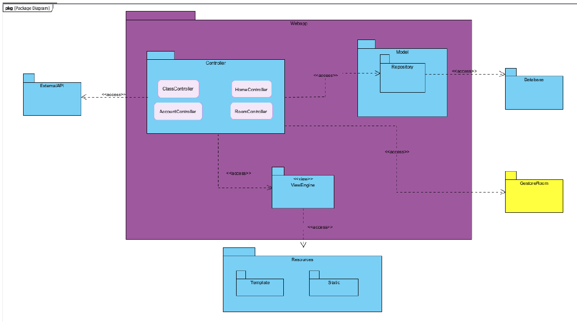
Package diagram

Slide 15




Scelte di progettazione
Le scelte che sono state fatte sono le seguenti:
Client-server come stile architetturale grazie al quale si è in grado di garantire la comunicazione fra studenti/professori e sistema attraverso l’uso di strumenti comuni.
Model-view-control come pattern architetturale con cui si è riusciti a separare logicamente le funzioni di gestione delle entità, la business logic e la presentazione dei dati agli utenti.

Slide 16
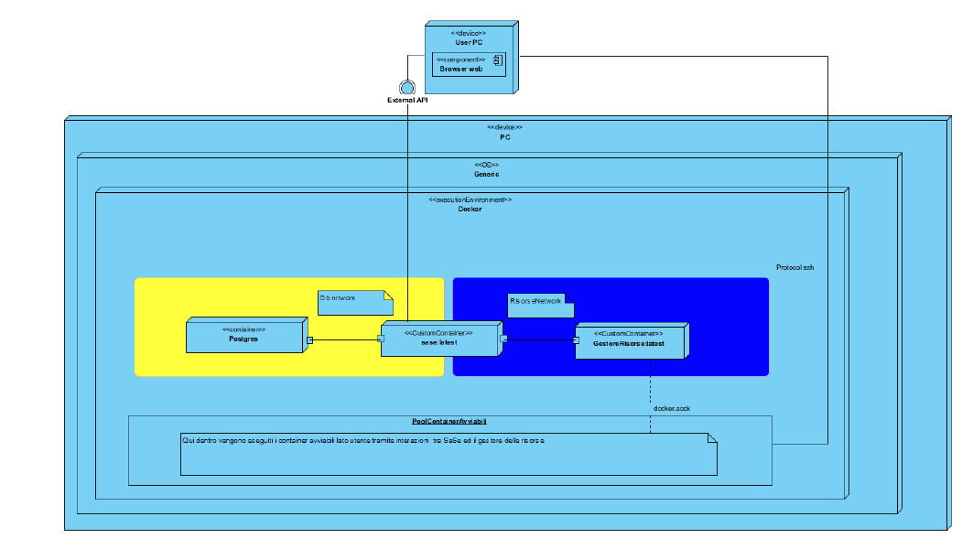
Deployment diagram

Slide 17

Testing
Il testing ha l’obiettivo di individuare i difetti del sistema e verificare se il sistema soddisfa i requisiti prestabiliti. Questa pratica è servita al fine di garantire la qualità ed efficienza dell’applicazione.
Tale processo è servito al fine di individuare errori o difetti di programmazione all’interno del sistema, per un corretto impiego sono state definite una serie di strategie per scovare gli aspetti critici dell’applicazione.
Nel nostro caso di studio si è scelti di usare dei test automatizzati al fine di verificare la
correttezza delle API, questo approccio ci ha permesso di testare i loro parametri di input, le
risposte e gli scenari d’errore.

Slide 18
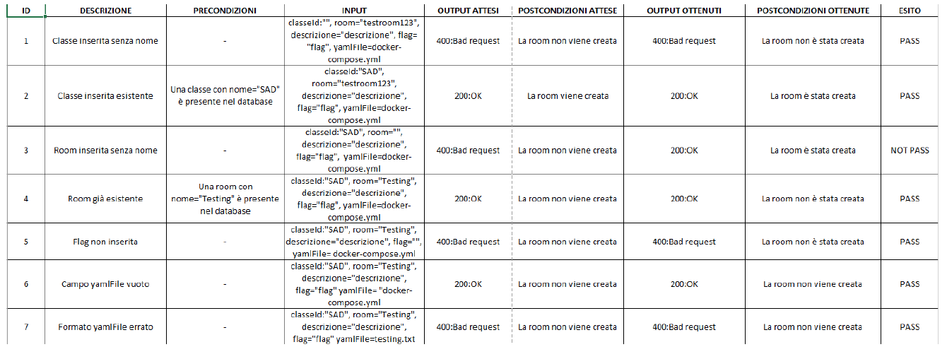
Piano di test: CreaRoom

Slide 19
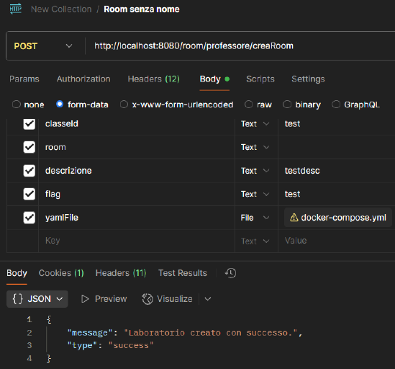
Test room senza nome

Slide 20
Sviluppi futuri
Implementazione di ulteriori meccanismi di gamification
Espansione del dominio dei laboratori
Servizi di sicurezza e pentesting
Implementazione di un server proxy con IP pubblico per il load balancing
Routine di sanificazione automatica delle room
Miglioramento della robustezza delle operazioni sul database
Aggiornamento della funzione di calcolo dello score

Slide 21
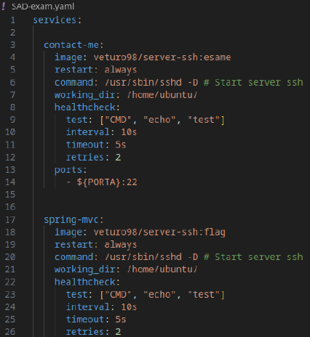
App: Guida alla scrittura dei laboratori

Slide 22
App: Guida alla scrittura dei laboratori
Deve essere sempre presente almeno un laboratorio che esponga una porta all’esterno del tipo ${PORTA}; questo parametro viene gestito dal gestore delle risorse internamente e deve essere lasciato esattamente in questo modo.
Per essere contattato in ssh dall’esterno, il container che espone la porta deve avviare un server ssh sulla porta 22; in caso contrario verrà avviato un laboratorio non contattabile da nessuno!
La rete sulla quale viene avviato il container è virtuale per cui non c’è alcun rischio di overlap a patto di non fissare gli IP dei laboratori; un errore di questo tipo può generare degli internal error sul server gestore delle risorse.
Essendo un docker compose file si può pensare di caricare laboratori che riguardano il networking e di far collegare l’utente alla “rete locale” attraverso il server ssh; in alternativa si può pensare di costruire laboratori preparando i container e facendo eseguire i comandi solamente sul container ponte.

Slide 23

Riferimenti
Documentazione presente su GitHub
Codice sorgente presente su GitHub
Link alla repository: https://github.com/veturo98/SAD-Security.git

